Slide 1
Database II
By: Aldion

Slide 2
Installing Database

Slide 3
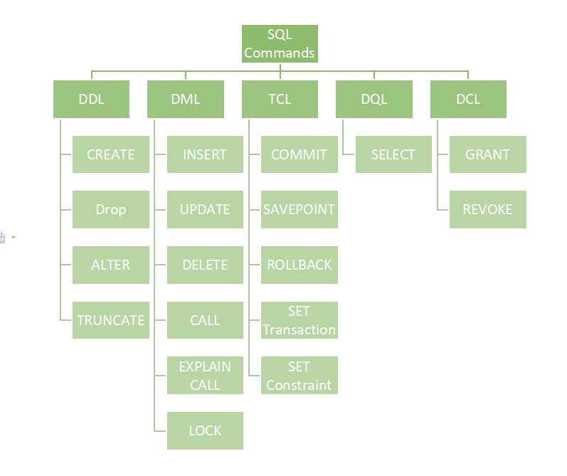

Slide 4
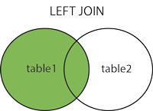
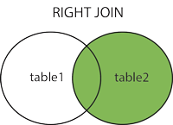
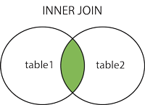
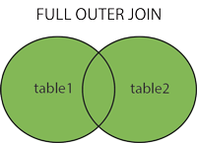
LEFT JOIN
Mereturn semua record yg ada pada tabel A yang kondisinya cocok dengan apa yang ada di tabel B
RIGHT JOIN
Kebalikan LEFT JOIN
INNER JOIN
Meretrurn semua record yang nilainya cocok pada kedua tabel.
FULL JOIN
Mereturn semua record dari semua tabel yang nilainya cocok dari masing masing tabel / salahsatu / keduanya.

Slide 5
References
https://dev.mysql.com/doc/employee/en/
https://www.w3schools.com/sql/
Progate SQL Class I, II, III
https://towardsdatascience.com/top-10-databases-to-use-in-2021-d7e6a85402ba
https://www.geeksforgeeks.org/sql-ddl-dql-dml-dcl-tcl-commands/

